Slide 1

Implementazione con Neo4j di un database a grafo contenente movimenti finanziari
Relatore: Prof. Paolo Ferragina
Contro-relatore: Prof. Alessio Conte
Candidato: Giorgio Pirina
05 Marzo 2021
Anno Accademico 2019/2020
Notes:
sss

Slide 2

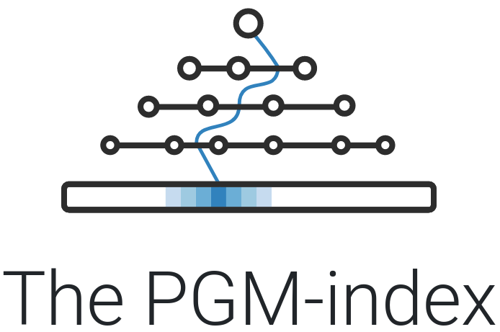
Database a grafo
Cos’è un database a grafo ?
Modelli di riferimento di database a grafo
Alcuni esempi di database a grafo

Slide 3


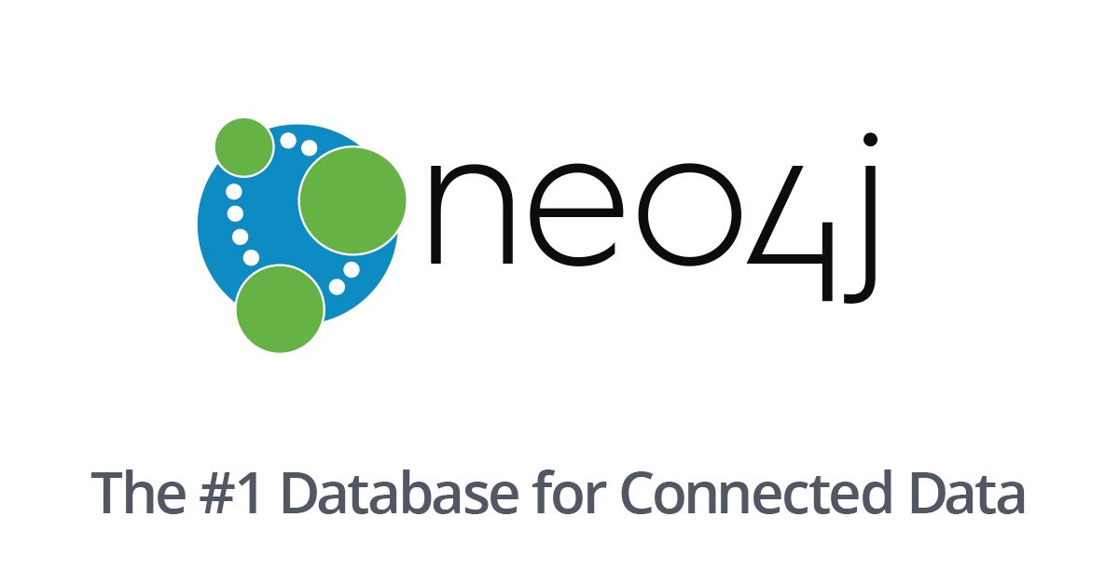
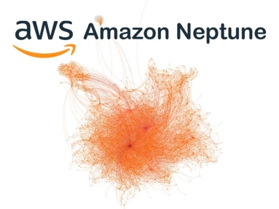
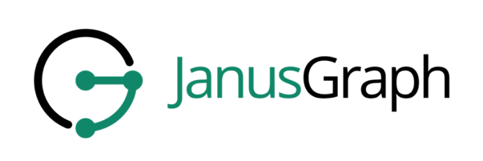


Database a grafo native
Notes:
3
Ritagliare le immagini???

Slide 4
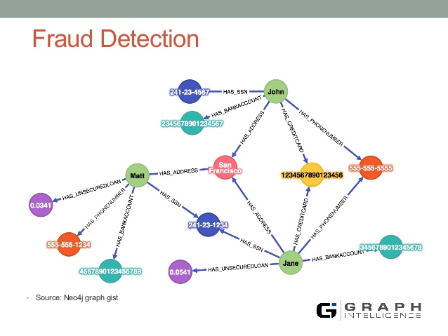

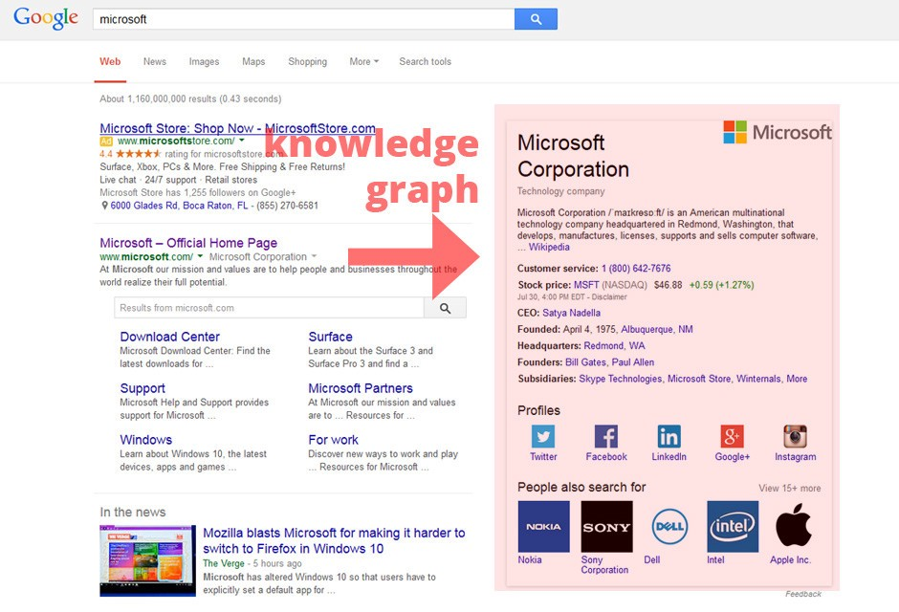
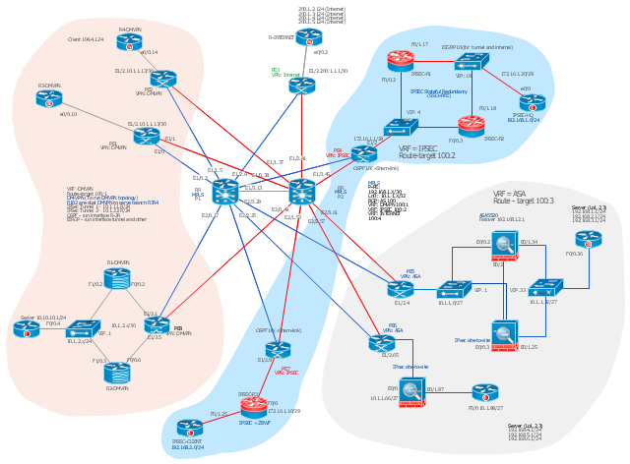
Casi d’uso di un database a grafo

Slide 5
Cos’é Neo4j?
Rappresentazione e ricerca dei dati
Property graph model
Vantaggi di Neo4j
Notes:
5
Questo è il processo di generazione della Fourier signature di un’immagine omnidirezionale
Prima di tutto l’immagine omnidirezionale viene trasformata nel corrispondente cilindro panoramico. Questa operazione si chiama “unwarping” (=eliminare la distorsione). Poi viene calcolata la Fourier signature come la Trasformata di Fourier di ogni riga del cilindro panoramico. Nel grafico c) si vede l’ampiezza delle componenti di Fourier corrispondenti alle prime 30 frequenze (asse x orizzontale), per ciascuna riga (asse y in profondità).
Si vede che la componenti a frequenze elevate hanno ampiezza trascurabile

Slide 6
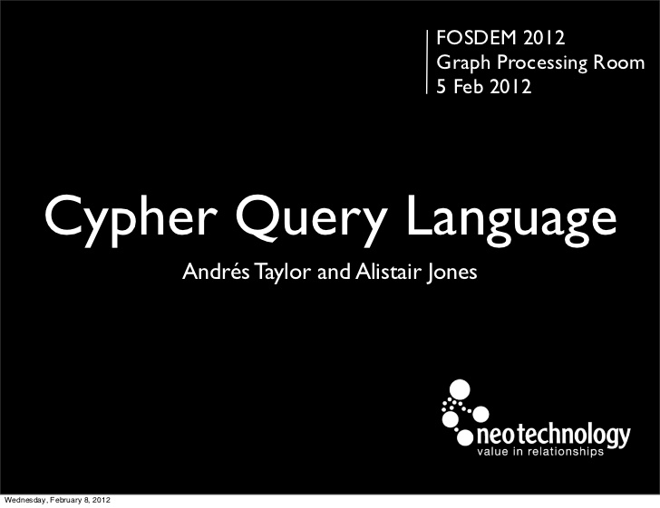
Cypher
Notes:
6
Questo è il processo di generazione della Fourier signature di un’immagine omnidirezionale
Prima di tutto l’immagine omnidirezionale viene trasformata nel corrispondente cilindro panoramico. Questa operazione si chiama “unwarping” (=eliminare la distorsione). Poi viene calcolata la Fourier signature come la Trasformata di Fourier di ogni riga del cilindro panoramico. Nel grafico c) si vede l’ampiezza delle componenti di Fourier corrispondenti alle prime 30 frequenze (asse x orizzontale), per ciascuna riga (asse y in profondità).
Si vede che la componenti a frequenze elevate hanno ampiezza trascurabile

Slide 7
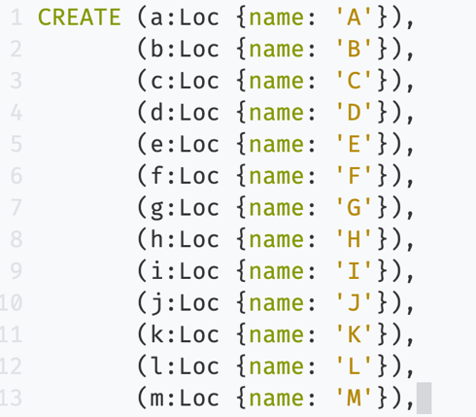
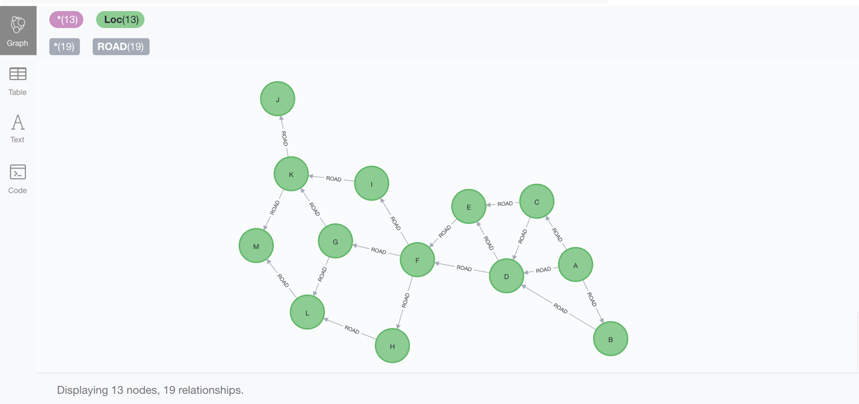
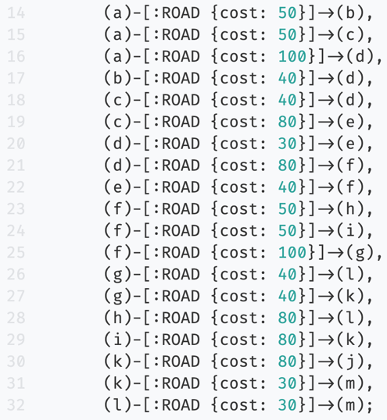
Creazione di un grafo con Cypher

Slide 8
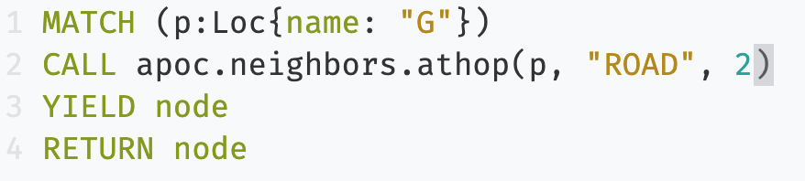
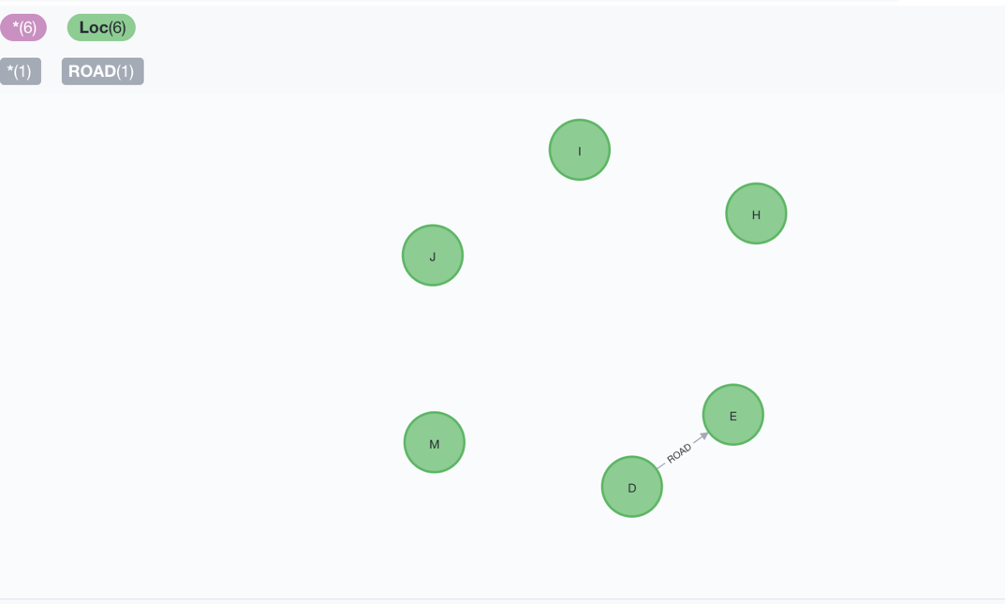
Esempio di query sul grafo

Slide 9
Algoritmi con Neo4j
Funzione neighbor a livello k
BFS e DFS
Shortest path

Slide 10
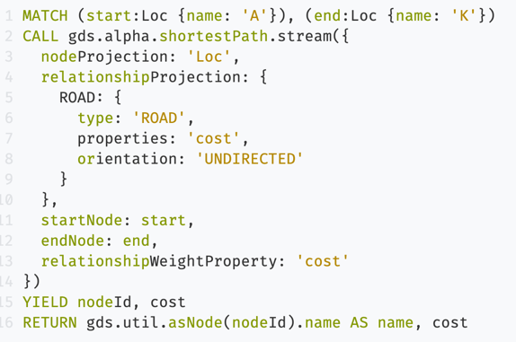
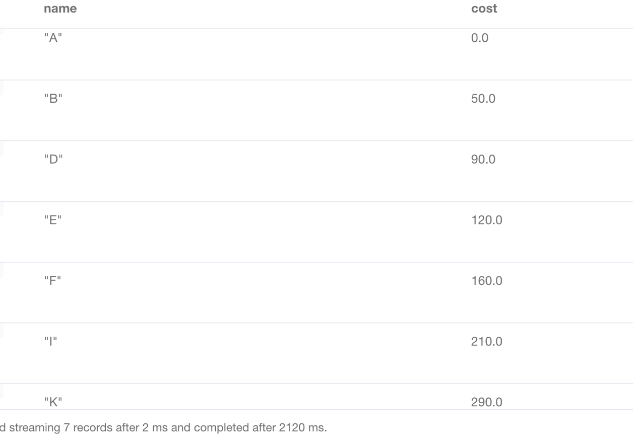
Esempio di algoritmo: Shortest path

Slide 11
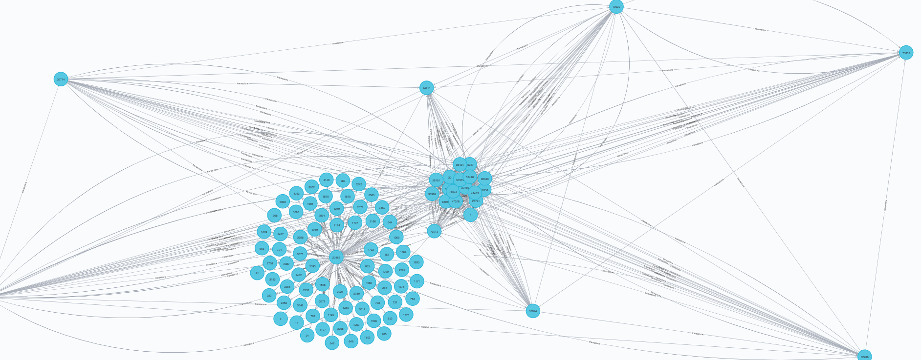
Il grafo delle transazioni finanziarie
Creazione del grafo
182.510 nodi
267.962.619 archi
Calcolo di Indegree e outdegree
Prestazioni dei vari algoritmi

Slide 12
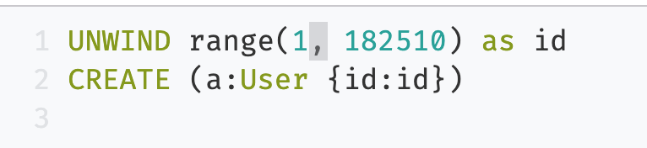
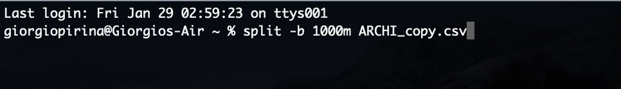
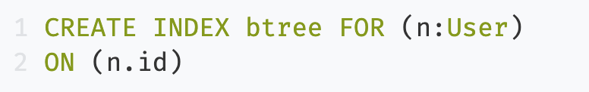
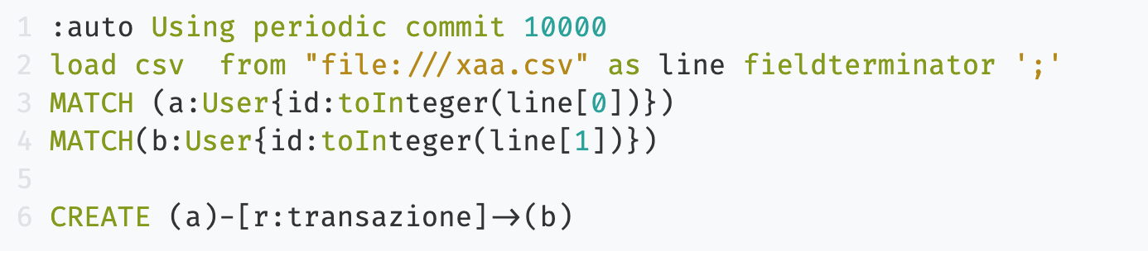
Fasi di Creazione del grafo delle transazioni

Slide 13
Grafici di Indegree e Outdegree
Cos’è un grafo a invarianza di scala?
Legge di potenza f(x) = 1/x^{c}, con c >= 1

Slide 14
Conclusioni
L’uso di Neo4j è facile, efficiente ed efficace anche su grafi di grandi dimensioni
Neo4j offre diverse librerie di algoritmi complessi: Shortest Path, Betweeness, Centrality, PageRank, …
Il grafo in input e i risultati delle interrogazioni sono rappresentabili con file di tipo csv o json.
Futuro: Interfacciare il database a grafo (Neo4j) con un database colonnare (SADAS DB) in modo da poter «trattare» i dati secondo la migliore rappresentazione possibile.

